Slide 1
Predicción dinámica en contexto financiero
Adrián Fernández
José Fernández
Jorge Fernández
Victoria Fernández

Slide 2
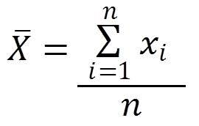

(A) PROCESADO DE DATOS
MEDIA: Calculamos el valor rentabilidad media de los datos ya procesados.
$$M=−0.000173$$
Valor cercano a cero, y negativo. En este caso esto significa que ha habido perdida.

Slide 3
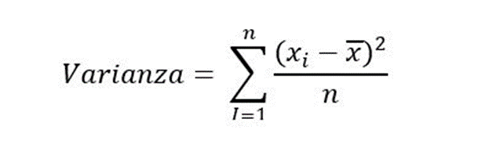

(A) PROCESADO DE DATOS
VARIANZA: La hemos calculado elevando al cuadrado la desviación estándar usada para eliminar los datos atípicos.
$$Varianza= 0.000163$$
Es cercana a cero. Esto nos dice que lo datos no varían en valor entre sí apenas (Son estables).

Slide 4
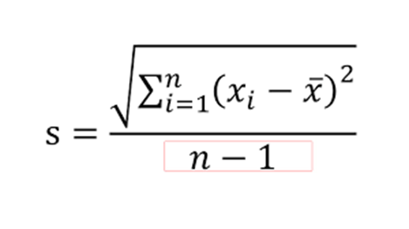

(A) PROCESADO DE DATOS
SESGO: Calculamos la diferencia entre la rentabilidad estimada y la real.
$$S= 0.126133$$
Tiene un valor muy cercano a cero por lo que el valor estimado es muy próximo al real.

Slide 5
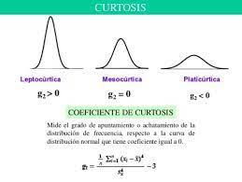

(A) PROCESADO DE DATOS
KURTOSIS: Es el grado de concentración que presentan los valores de la rentabilidad alrededor de la zona central de la distribución de frecuencias.
$$g= −0.961867$$
Es negativa lo que nos indica que es platicúrtica.

Slide 6
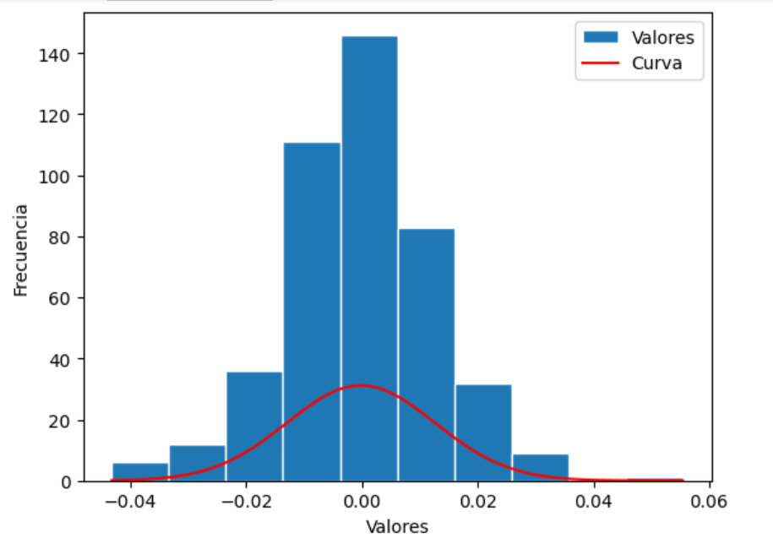
(A) PROCESADO DE DATOS
En este histograma Podemos ver en las barras una mayor frecuencia de valores cercanos a cero o a la zona negative de rentabilidad, como mostraban los datos.
La curva roja nos permite ver la forma platiforme producto del coeficiente de kurtosis obtenido.

Slide 7
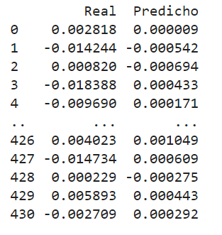
(B) COMPARACIÓN PREDICCIÓN Y REAL
Comparación de la predicción de rentabilidad y la rentabilidad real.
Se puede observar a primera vista que los valores son muy parecidos por lo que podemos interpretar que es una prediccion acertada.

Slide 8
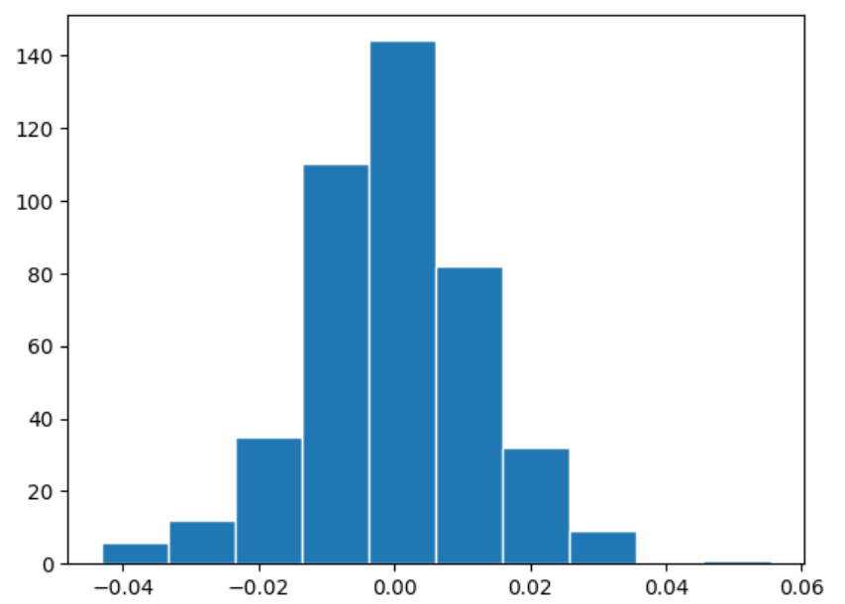
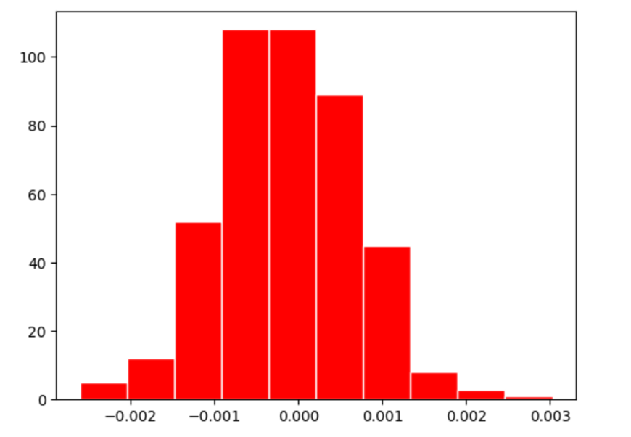
(B) COMPARACIÓN PREDICCIÓN Y REAL
Rentabilidad real
Rentabilidad predicha

Slide 9
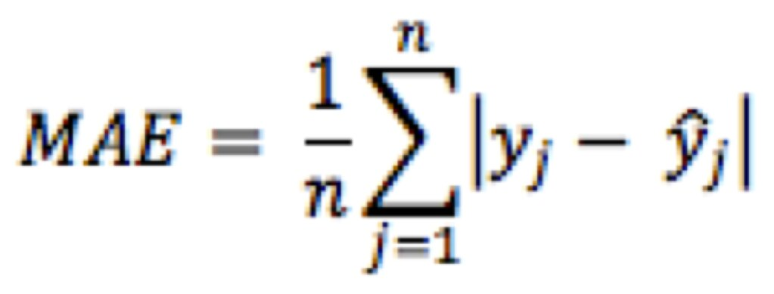

(B) MAE (REAL Y PREDICCIÓN)
MAE (Error Absoluto Medio): indica cuánto se desvían, en promedio, las predicciones del valor real.
$${MAE}_{real}=0.009716$$
Es una medida bastante baja, y sugiere que las predicciones del modelo son bastante precisas en comparación con los valores reales en el conjunto de datos.

Slide 10
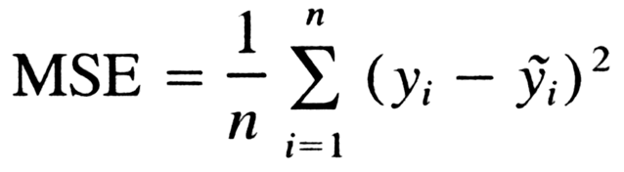

(B) MSE (REAL Y PREDICCIÓN)
MSE (Error Cuadrático Medio): Calcula el promedio de los cuadrados de las diferencias entre los valores reales y las predicciones. El MSE es útil para dar más peso a las desviaciones grandes y menos a las pequeñas.
$${MSE}_{real}= 0.0001638370$$
Este valor sugiere que el modelo tiene un buen rendimiento y produce predicciones que se ajustan muy bien a los datos reales, con errores cuadráticos promedio muy bajos.

Slide 11
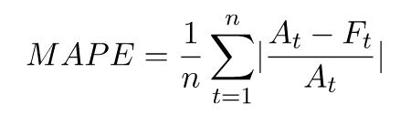

(B) MAPE (REAL Y PREDICCIÓN)
MAPE (Error Porcentual Absoluto Medio): Se expresa en porcentaje y proporciona una idea de cuánto se desvían, en promedio, las predicciones en términos porcentuales con respecto a los valores reales. Es útil para comprender el error relativo.
$${MAPE}_{real}= 1.118887$$
Es una medida bastante alta debido a que estamos realizándolo con números muy pequeños y con valores mayores y menores de 0.

Slide 12


(B) MAE (CERO Y PREDICCIÓN)
Calculamos el MAE en función de la desviación de la predicción de cero.
$${MAE}_{real}=0.009716$$
$${MAE}_{cero}=0.009740$$
Como los valores reales de rentabilidad son muy cercanos al cero el resultado obtenido es muy parecido y por lo tanto indica que las predicciones siguen siendo precisas.

Slide 13


(B) MSE (CERO Y PREDICCIÓN)
Calculamos también la MSE de cero con la predicción.
$${MSE}_{real}= 0.0001638370$$
$${MSE}_{cero}= 0.0001645392$$
Al igual que en anterior caso, ya que la predicción de los valores de rentabilidad es muy cercana al cero, obtenemos un valor bajo que indica una buena predicción, con errores cuadráticos medios muy bajos.

Slide 14


(B) MAPE (CERO Y PREDICCIÓN)
Calculamos el valor del MAPE de cero y la rentabilidad predicha.
$${MAPE}_{real}=1.118887$$
$${MAPE}_{cero}=1.000000$$
Al enfrentarnos a un paseo aleatorio de rt=0, al aplicar la fórmula comprobamos que estamos dividiendo el valor entre el mismo, por lo que será un 100%.

Slide 15
(C) PREDICCIÓN (VENTANA DESLIZANTE 30 DÍAS)
Utilizamos los últimos 30 valores para predecir el siguiente. De aquí calcularemos las anteriores métricas de nuevo (MAE, MSE y MAPE) y evaluaremos la calidad predictiva del modelo frente a un paseo aleatorio

Slide 16



(C) MAE (VENTANA DESLIZANTE 30 DÍAS)
Calculamos el MAE en función de la predicción de datos nueva.
$${MAE}_{real}=0.009716$$
$${MAE}_{cero}=0.009740$$
$${MAE}_{30días}=0.006149$$
No solo observamos que es un valor muy bajo, sino que en comparación con el valor MAE de la primera predicción (0.009716033060463036), podemos ver que es ligeramente menor por lo que nos dice que no solo es una predicción precisa, sino que es más precisa que la primera.

Slide 17



(C) MSE (VENTANA DESLIZANTE 30 DÍAS)
Calculamos también la MSE de cero con la predicción.
$${MSE}_{real}= 0.0001638370$$
$${MSE}_{cero}= 0.0001645392$$
$${MSE}_{30días}=5.685716{∗10}^{−5}$$
Al igual que antes, no solo obtenemos un valor bajo, lo cual nos indica una predicción acertada, sino que también el valor es menor que el MSE de la primera predicción (0.0001638370), lo que nos permite observar que esta predicción es aún más precisa.

Slide 18


(C) MAPE (VENTANA DESLIZANTE 30 DÍAS)
Calculamos el MAPE en función de la predicción de datos nueva.
$${MAPE}_{real}=1.118887$$
$${MAPE}_{cero}=1.000000$$
$${MAPE}_{30días}=1.385370$$
Es un porcentaje muy bajo, lo que nos dice que tiene un error relativo bajo y por lo tanto nos vuelve a mostrar que es una predicción precisa, pero, a diferencia de las anteriores métricas, este valor es un poco mayor que el MAPE de la primera predicción (1.1188872121117088) lo que nos muestra que tiene un error relativo ligeramente más alto.

Slide 19
(D) RENTABILIDAD DE LA ESTRATEGIA DE INVERSIÓN
Utilizando el caso de la ventana deslizante anterior, calculamos su rentabilidad para averiguar si es una buena inversión.
El valor de la rentabilidad obtenido de lo anterior es de [-0.13773426].
Es un valor negativo, lo cual implica perdidas y es menor a la rentabilidad media obtenida al principio (-0.0001736404162646068).

Slide 20
(D) RENTABILIDAD DE LA ESTRATEGIA DE INVERSIÓN
Conclusión:
No lo consideramos una buena inversión teniendo en consideración que la rentabilidad es menor y se mantiene negativa, que como ya hemos dicho anteriormente significa perdidas.

